Slide 1
5. 实体联系模型
勘误：教材142页倒数第3行“after update of takes on grade”应为“after update of grade on takes”。第143页图5-10中第一行也应做上述修改。

Slide 2
数据库设计过程
确定存储哪些数据，建立哪些应用，常用的操作及对象有哪些等
需求分析
ER模型
对需求分析所得到数据进行更高层的抽象描述
概念数据库设计
将概念模型所描述的数据映射为特定DBMS的模式数据
逻辑数据库设计
物理数据库设计

Slide 3
数据抽象
现实世界
用户
概念化
信息世界
形式化
计算机
计算机世界

Slide 4
概念数据模型
按用户的观点来对数据和信息建模
表现从现实世界中抽象出来的事物以及它们之间的联系
这类模型强调其语义表达能力，概念简单、清晰，易于用户理解
它是现实世界到信息世界的抽象，是用户与数据库设计人员之间进行交流的语言
如E-R模型

Slide 5
Ｅ-Ｒ模型
（Entity-Relationship Model）
历史
  1976年，P.P.S.Chen提出Ｅ-Ｒ模型，用Ｅ-Ｒ图来描述概念模型
观点
  现实世界是由一组称作实体的基本对象和这些对象之间的联系构成的
作用
  将现实世界事物的含义和相互关联映射到概念模式
  帮助数据库设计，定义数据库的全局逻辑结构
  语义模型：力图表达数据的含义

Slide 6
主要内容
基本概念
扩展E-R特性
E-R模式到关系表的转换
数据库E-R模式设计

Slide 7
主要内容
基本概念
  实体集
  属性
  域
  联系集
  码
  弱实体集
扩展E-R特性
E-R模式到关系表的转换
数据库E-R模式设计

Slide 8
基本概念
实体集
  实体
属性
域
联系集
码
弱实体集

Slide 9
实体与实体集
实体(Entity)
  客观存在并可相互区分的事物
    具体对象
    抽象事件
实体集(Entity Set)
  所有类似实体所构成的集合
    相同类型
    共享相同性质

Slide 10
基本概念
实体集
属性
域
联系集
码
弱实体集

Slide 11
属性与域
属性(Attribute)
  实体通过一组属性来刻画
  实体所具有的特性
  将一个属性赋予某个实体集表明其中所有实体都具有这个性质
  每个实体在每个属性上可以有不同的取值
域(Domain)
  属性的取值范围

Slide 12
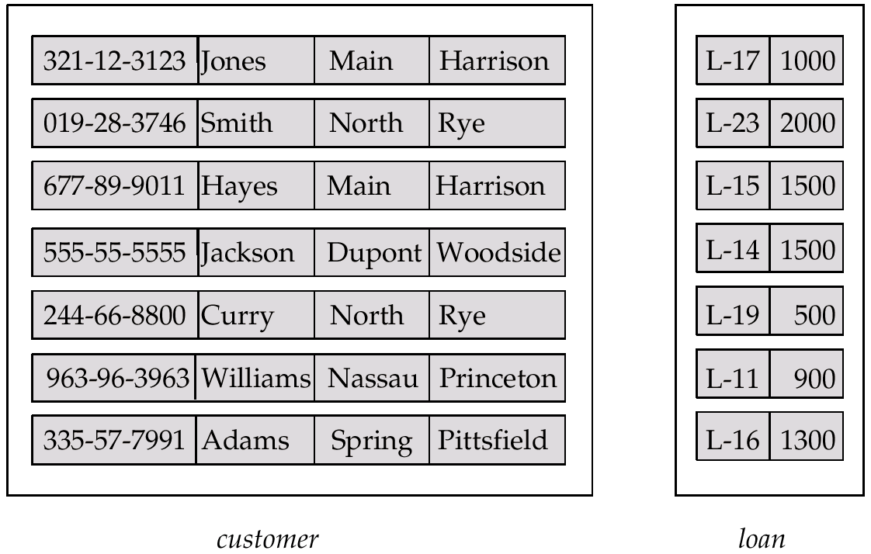
实体集示例
customer-id customer- customer- customer- loan- amount
name street city number

Slide 13
实体示例
表示为（属性, 数据值）对的集合
{(customer-id, 677-89-9011), (customer-name, Hayes), (customer-street, Main), (customer-city, Harrison)}
实体型(Entity Type)
customer(customer-id, customer-name, customer-street, customer-city)
实体值(Entity Value)
(677-89-9011, Hayes, Main, Harrison)

Slide 14
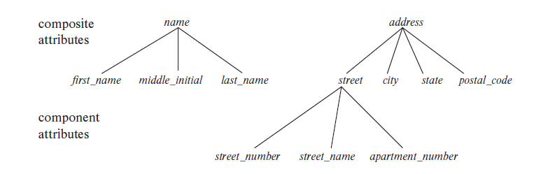
属性类型
简单/原子属性
  不可再分的属性
复合（Composite）属性
  可以划分为更小的属性
  把相关属性聚集起来以反映更高层次的概念，可以使模型更清晰
  复合属性可以分层

Slide 15
属性类型^{（续）}
单值属性
  每个特定实体在该属性上的取值惟一
多值属性
  某些实体在该属性上可以有多个取值
  如学生（学号，所选课程，联系电话）
学号 | 所选课程 | 联系电话
001 | 数学 | 1234
001 | 物理 | 1234
001 | 化学 | 1234
001 | 数学 | 5678
001 | 物理 | 5678
001 | 化学 | 5678
学号 | 所选课程 | 联系电话
001 | 数学 | 1234
 | 化学
 | 物理 | 5678

Slide 16
属性类型^{（续）}
派生（Derived）属性与基属性
  派生属性：属性值可以从其它相关属性或实体派生出来
  如学生（学号，姓名，平均成绩）
  选课（学号，课程号，成绩）
  数据库中，一般只存基属性值，而派生属性只存其定义或依赖关系，用到时再根据基属性计算得来

Slide 17
特殊属性值
NULL属性值
  无值：实体在某个属性上没有值
  值未知：值存在，但目前没有获得该信息
如：学生（姓名，email，电话，
参与实验室）

Slide 18
属性在E-R图中的表示
姓名
选修课程
表示要点
  多值属性用双椭圆表示
  派生属性用虚椭圆表示
学生
姓名
{选修课程}
学生
学生
姓名
系别
{学生成绩}
平均成绩()
姓名
平均成绩
系别
学生成绩
学生

Slide 19

包含复合属性，多值属性，和派生属性的E-R图
customer
customer-id
name
first-name
middle-name
last-name
address
street
street-number
street-name
apartment-number
city
state
zip-code
{phone-number}
date-of-birth
age()

Slide 20
基本概念
实体集
属性
域
联系集
  联系
  参与
  联系集的度
  角色
  映射基数
码
弱实体集

Slide 21
联系与联系集（Relationship Sets）
联系：多个实体之间的相互关联
  如：Hayes depositor A-102
联系集：同类联系的集合
{(e₁, e₂, … e_{n})|e₁∈E₁, e₂∈E₂,…, e_{n}∈E_{n}}
其中(e₁,e₂,…,e_{n}) 是一个联系
  如：(Hayes, A-102) ∈depositor

Slide 22

联系集示例：贷款borrower

Slide 23
参与（Participation）
实体集之间的关联，即实体集参与联系集
  如王军选修“数据库概论”
参与约束
  如果实体集E中的每个实体都参与到联系集R中的至少一个联系，则称E全部参与R
  如果实体集E中只有部分实体参与到联系集R的联系中，则称E部分参与R
  如“职工”与“部门”之间的“经理”联系集

Slide 24
参与约束在E-R图中的表示
职工
职工号
姓名
工种
部门
部门号
部门名
地址
经理
“职工”部分参与联系集“经理”
用双线连接联系集
与完全参与的实体集
“部门”完全参与联系集“经理”

Slide 25
联系集的度（Degree）
参与联系集的实体集数目
度为2：两个实体集之间的联系集被称为是2元的（binary）
度为3：联系集关联3个实体集

Slide 26
三元联系示例
job
title
level
employee
employee-id
employee-name
street
city
works-on
branch
branch-name
branch-city
assets
一个职员可以在每个支行有多份工作
每个职员在每个支行只能有一份工作

Slide 27

多元联系到二元联系的转换
在实体集合A、B和C之间的三元联系R ⇒ 一个新的实体 E，E和A、B和C三个实体的三个联系 R_{A}，R_{B}和R_{C}
  对于每个在R中的联系，在E中建立一个新的实体，并将其与A、B和C中的相关实体建立联系
  将R的属性赋给E，创建实体E的标识属性
  约束转换不一定可行：在转换后的模式中，也许存在一个实例，不能够对应R中的任何实例

Slide 28
示例
quantity
Parts
Contract
Departments
VS.
Suppliers
Parts
needs
Departments
can-supply
Suppliers
deals-with
  S “can-supply” P，D “needs” P，D “deals-with” S 并不意味着D 同意在S那里购买P
  如何表达quantity?
Notes:
9

Slide 29

联系集的描述性属性

Slide 30
包含属性的联系集
access-date
customer
customer-id
customer-name
customer-street
customer-city
depositor
account
account-number
balance

Slide 31
角色（Role）
区分实体在联系中的作用
当同一个实体集多次参与到同一个联系集时，为区别该实体集每次参与到联系集的方式，需要显式指明其角色
如：学生与学生间的班长联系，职工与职工之间的经理联系，课程之间的先修联系

Slide 32
角色在E-R图中的表示
表示要点
  显式区分角色：在连接菱形和矩形的线上加上说明性标注
_{manager}
Works-for
employee
_{worker}

Slide 33
映射基数
（Mapping Cardinalities）
实体之间联系的数量：一个实体通过一个联系集能与另一实体集相关联的实体的数目
二元联系
  一对一（One to one）
  一对多（One to many）
  多对一（Many to one）
  多对多（Many to many）

Slide 34
映射基数在E-R图中的表示
A
R
B
_{单方实体集}
_{多方实体集}
_{联系集R从A到B是一对一或多对一的}
A
R
B
_{联系集R从A到B是多对多或一对多的}

Slide 35
一对一
设有两个实体集E₁， E₂
E₁中的每个实体与E₂中至多一个实体相联系，并且E₂中的每个实体与E₁中至多一个实体相联系
一对一是不是一一对应？
borrower
customer
customer-id
customer-name
customer-street
customer-city
loan
loan-number
amount
管理
经理
部门
E₁
E₂

Slide 36
一对多
borrower
customer
customer-id
customer-name
customer-street
customer-city
loan
loan-number
amount
E₂中每个实体与E₁中至多一个实体相联系
班主任
教师
学生
E₁
E₂

Slide 37
多对多
borrower
customer
customer-id
customer-name
customer-street
customer-city
loan
loan-number
amount
E₁中每个实体可与E₂中多个实体相联系，反之亦然
选修
学生
课程
E₁
E₂

Slide 38
递归联系
妻子
配偶
  一对一
  一对多/多对一
  多对多
人
丈夫
属下
领导
职工
领导
母零件
构成
零件
子零件

Slide 39
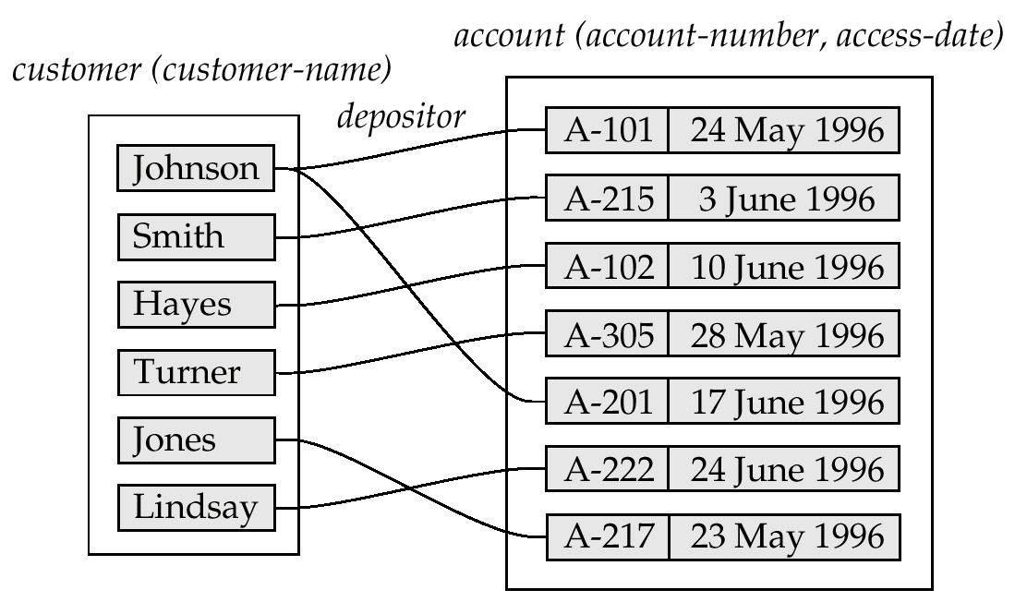
映射基数对于ER图设计的影响
E₁到E₂的多对一联系集R，可将R的属性作为E₁的属性
E₁到E₂的一对一联系集R，可将R的属性作为E₁或E₂的属性
E₁到E₂的多对多联系集R，R的属性不能作为E₁或E₂的属性

Slide 40
基数限制的另一种表示
基数限制可以通过表达参与约束来体现
borrower
customer
customer-id
customer-name
customer-street
customer-city
loan
loan-number
amount
0..*
1..1
每笔贷款有且仅有一个客户
loan全部参与联系borrower
borrower是从customer到loan的一对多联系集
最大映射基数
=1：实体最多参与一个联系
=*：没有限制
最小映射基数
=1：实体集全部参与联系，等价于双线

Slide 41
基本概念
实体集
属性
域
联系集
码
  实体集的码
  联系集的码
弱实体集

Slide 42
实体集的码
超码（super key）： 是一个或者多个属性构成的集合，这些属性的值能够惟一确定实体集中的每个实体
候选码（candidate key）： 是实体集的最小超码
  Customer-id 是customer的候选码
  account-number 是account的候选码
在存在多个候选码的情况下，其中一个被选作主码（primary key）
  惟一标识性
  最小性
  稳定性：极少变化性

Slide 43
E-R图
borrower
customer
customer-id
customer-name
customer-street
customer-city
loan
loan-number
amount

Slide 44
联系集的码
设R是实体集E₁，E₂，…，E_{n}上的联系，则
U primary-key(E_{i})是R的超码
  实体集中主码名称不惟一：属性改名
  实体集多次参与到R：角色名+属性名
联系集的主码结构依赖于联系集映射基数
n
i=1
borrower
customer
customer-id
customer-name
customer-street
customer-city
loan
loan-number
amount

Slide 45
基本概念
实体集
属性
域
联系集
码
弱实体集
  存在依赖

Slide 46
存在依赖
（Existence Dependency）
如果实体x的存在依赖于实体y的存在，则称x存在依赖于y
  y称作支配实体，x称作从属实体
  如果y被删除，则x也要被删除
例：对每个“贷款”实体，有若干个“还款”实体与之关联，“还款”实体存在依赖于“贷款”实体

Slide 47
示例
还款
还款号
还款日期
还款金额
隶属
贷款
贷款号
贷款金额
还款号 | 还款日期 | 金额
1 | 99.10.12 | 3000
2 | 99.11.12 | 1000
3 | 99.12.12 | 1000
1 | 99.10.12 | 3000
2 | 99.11.12 | 2000
3 | 99.12.12 | 2000

Slide 48
多值属性
贷款
贷款号
贷款金额
{还款号}
{还款日期}
{还款金额}
贷款号 | 贷款金额 | 还款号 | 还款日期 | 还款金额
D1234 | 5000 | 1 | 99.10.12 | 3000
D1234 | 5000 | 2 | 99.11.12 | 1000
D1234 | 5000 | 3 | 99.12.12 | 1000
D5678 | 7000 | 1 | 99.10.12 | 3000
D5678 | 7000 | 2 | 99.11.12 | 2000
D5678 | 7000 | 3 | 99.12.12 | 2000

Slide 49
增加属性
还款
贷款号
还款号
还款日期
还款金额
隶属
贷款
贷款号
贷款金额
贷款号冗余

Slide 50
弱实体集（weak entity set）
没有主码的实体集合
弱实体集存在依赖于标识性实体集（identifying entity set）
标识性联系：弱实体集和标识实体集之间的多对一联系
  弱实体集全部参与联系
分辨符（discriminator）是一组属性的集合，能够区分依赖于特定强实体集的弱实体集中的实体，也称作部分码（partial key)
弱实体集主码为
{弱实体所依赖的强实体的主码，弱实体自身的分辨符}

Slide 51
弱实体集与存在依赖
弱实体集必然存在依赖于强实体集（Strong Entity Set)
存在依赖并不总会导致一个弱实体集，从属实体集可以有自己的主码
  如实体集：信用卡（信用卡号，客户帐号，金额），它存在依赖于客户帐号实体集

Slide 52
弱实体集的必要性
避免数据冗余（强实体集码重复），以及因此带来的数据的不一致性
反映了弱实体对其它实体依赖的逻辑关系
弱实体集可以随相应的强实体集的删除而自动删除
弱实体集可以物理地随相应强实体集存储

Slide 53
弱实体集在Ｅ-R图中的表示
弱实体集全部参与联系
分辨符
还款
还款号
还款日期
还款金额
贷款
贷款号
贷款金额
隶属
弱实体集
标识性联系

Slide 54
示例
公司
公司名
地址
联系电话
产品
产品名
价格
制造

Slide 55
弱实体集与多值属性
实体集的一些多值、复合属性可以抽取出来作为弱实体集
  如“贷款”具有多值属性“还款”，可将其作为“贷款”的弱实体集
弱实体集不但参与和强实体集之间的标识性联系，还可以参与和其它实体集的联系，弱实体集本身可以有很多属性
  如“产品”与“公司”之间有制造关系，同时还与“商场”有销售关系
如果弱实体集只参与和强实体集之间的标识性联系，或者弱实体集本身属性不多，则将其表示为多值属性

Slide 56
主要内容
基本概念
扩展E-R特性
  特化
  泛化
  属性继承
  一般化约束
  聚集
E-R模式到关系表的转换
数据库E-R模式设计

Slide 57
扩展E-R特性
特化
概化
属性继承
一般化约束
聚集

Slide 58
特化（Specialization）
学生
学号
姓名
表示高层实体和低层实体之间的“父类－子类”联系
本科生
军训
研究生
Dissertation
硕士
博士
papers

Slide 59
Isa
Specialization
A
B
A is a B
概化与特化是个互逆的过程，在E-R图中的表示方法是相同的
  特化：强调同一实体集内不同实体之间的差异
  概化：强调不同实体集之间的相似性
反映了数据库设计的不同方法
  特化：自顶向下、逐步精化
  概化：自底向上、逐步合成
Generalization

Slide 60
概化（Generalization）
各个实体集根据共有的性质，合成一个较高层的实体集
反应一个高层实体集与若干个低层实体集之间的包含关系

Slide 61
扩展E-R特性
特化
概化
属性继承
一般化约束
聚集

Slide 62
属性继承
高层实体集的属性被低层实体集自动继承
  低层实体集特有的性质不适用于高层实体集
  低层实体集还继承地参与其高层实体集所参与的联系
层次结构（Hierarchy）
  低层实体集只能参与到一个Isa联系中
格结构（Lattice）
  低层实体集可以参与到多个Isa联系中

Slide 63
示例
选课
课程
课程号
课程名
学生
学号
姓名
职工
职工号
姓名
工龄
本科生
军训
研究生
Dissertation
在职研究生
papers

Slide 64
扩展E-R特性
特化
概化
属性继承
概化约束
  成员资格
  成员身份
  完备性约束
聚集

Slide 65
成员资格
确定哪些实体能成为给定低层实体集成员
  条件定义的(Condition-Defined)
    实体成员资格的确定：基于该实体是否满足一个显式的条件或谓词
    假定“学生”实体集具有属性“学生类型”，则所有的学生实体根据“学生类型”进行成员资格认定，如一个学生的“学生类型”=“本科生”，则其就可以归入低层“本科生”实体集中
    系统可以自动检查条件定义的约束
  用户定义的(User-Defined)
    由数据库用户来指定某个实体归入哪个低层实体集
    如一名学生被老师分配到某个项目组

Slide 66
成员身份
同一个概化中，一个实体是否可以属于多个不同低层实体集
  不相交的 (Disjoint)
    一个实体至多属于一个低层实体集
    如一个学生只能参加一个项目组
  有重叠的 (Overlapping)
    同一实体可以同时属于同一概化的多个低层实体集
    如一名老师可以参加多个项目组
E1
disjoint
generalization
E2
E3

Slide 67
完备性约束
确定高层实体集中的实体是否必须属于某个概化中的至少一个低层实体集
  全部的 (Total)
    每个高层实体必须属于一个低层实体集
    如学生必须属于“本科生”或“研究生”的一种
  部分的 (Partial)
    允许一些高层实体不属于任何低层实体集
    如学生可以不属于任何项目组
E1
total
E2
E3

Slide 68
扩展E-R特性
特化
概化
属性继承
概化约束
聚集

Slide 69
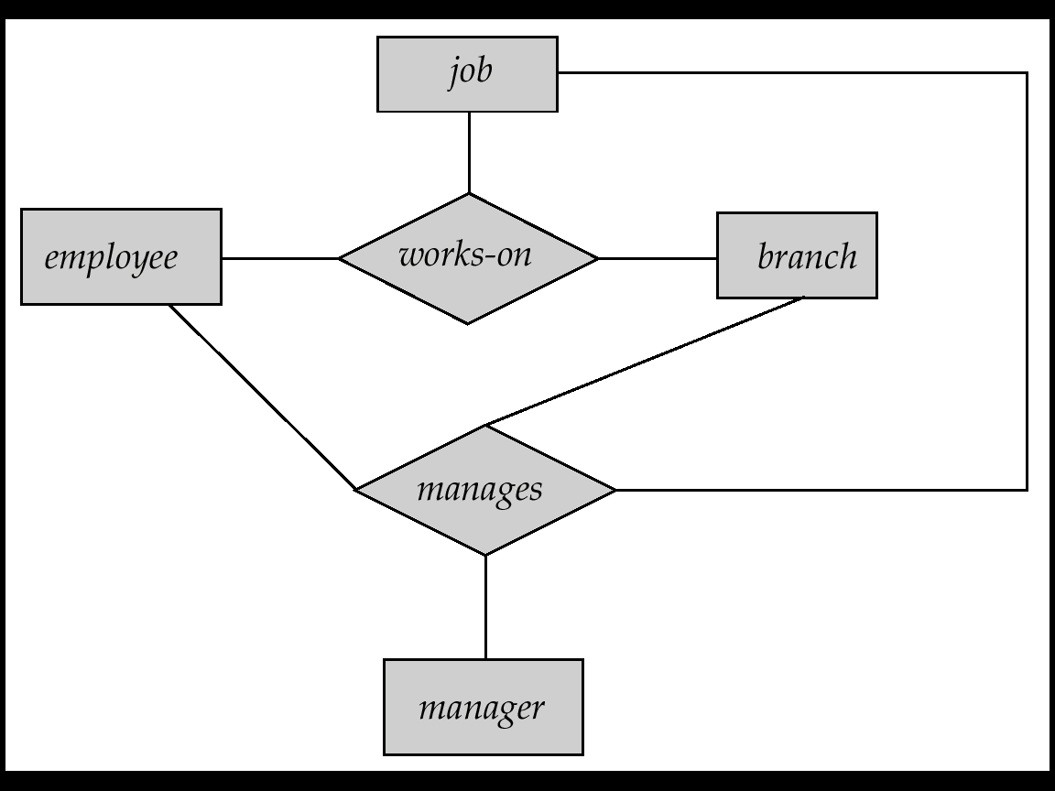
E-R模型的缺陷：不能表达联系间的联系
例：带有冗余关系的E-R图
合并？
作为works-on联系的多值属性?

Slide 70
聚集(aggregation)
联系集works-on 和 manages 表示的信息重叠
通过聚集操作消除这种重叠的信息
  将联系看作是抽象实体
  允许联系中存在联系
  把联系抽象为一个新的实体

Slide 71

带有聚集的E-R图

Slide 72
示例：职工参加项目，并在此过程中可能使用机器
方案1
工时
职工 | 项目 | 机器 | 工时
e1 | j1 | m1 | 3
e1 | j1 | m2 | 3
e1 | j2 | m3 | 4
e2 | j1 | m1 | 5
e3 | j2 | null | 4
e4 | j2 | null | 4
e5 | j2 | null | 6
e6 | j2 | null | 5
职工
编号
工种
参加
并
使用
项目
名称
类型
机器
机器号
型号

Slide 73
职工 | 项目 | 工时
e1 | j1 | 3
e1 | j2 | 4
e2 | j1 | 5
e3 | j2 | 4
e4 | j2 | 4
e5 | j2 | 6
e6 | j2 | 5
方案2
工时
项目
名称
类型
职工
编号
工种
参加
职工 | 机器
e1 | m1
e1 | m2
e1 | m3
e2 | m1
使用
机器
机器号
型号
e1在j1项目中使用什么机器？

Slide 74
方案3
工时
项目
名称
类型
职工
编号
工种
参加
使用
职工 | 项目 | 工时
e1 | j1 | 3
e1 | j2 | 4
e2 | j1 | 5
e3 | j2 | 4
e4 | j2 | 4
e5 | j2 | 6
e6 | j2 | 5
职工 | 项目 | 机器
e1 | j1 | m1
e1 | j1 | m2
e1 | j2 | m3
e2 | j1 | m1
机器
机器号
型号

Slide 75
主要内容
基本概念
扩展E-R特性
E-R模式到关系表的转换
  实体集
  联系集
  概化
  聚集
数据库E-R模式设计

Slide 76
E-R模式转换为表关系
一张ER图，对应于数据库中的多表集合
  对于每个实体集和联系集，在数据库中构建一个与之对应的表？
    表名为实体集或联系集的名称
    表的列对应实体集或联系集的属性
将ER图转换到数据表的形式，是导出数据库表的基础

Slide 77
E-R模式到关系表的转换
实体集
  强实体集
  复合属性
  多值属性
  弱实体集
联系集
概化
聚集

Slide 78
强实体集
强实体集 → 关系
属性 → 关系的属性
学生
学号
姓名
系别
学生
姓名 | 学号 | 系别

Slide 79
复合属性
  将每个组合属性作为复合属性所在实体的属性
学生
学号
姓名
出生日期
年
月
日
学生
学号 | 姓名 | 出生年 | 出生月 | 出生日

Slide 80
多值属性
  新的关系+所在实体集的主码
学生
学号
姓名
{所选课程}
学生
学号 | 姓名
学生选课
学号 | 课程号

Slide 81
弱实体集
所对应关系的主码：弱实体集本身的分辩符+所依赖的强实体集的主码
可以省略中间的标识性联系表
公司
公司名
地址
联系电话
产品
产品名
价格
制造
产品
产品名 | 价格 | 公司名
公司
公司名 | 地址 | 联系电话

Slide 82
E-R模式到关系表的转换
实体集
联系集
  一对一联系
  一对多联系
  多对多联系
概化
聚集

Slide 83
一对一联系
若联系双方均部分参与，则将联系定义为一个新的关系，属性为参与双方的主码
妻子
配偶
职工
丈夫
职工号
e1
e2
e3
e4
配偶
丈夫职工号 | 妻子职工号
e2 | e3

Slide 84
一对一联系^{（续）}
若联系一方全部参与，则将联系另一方的主码作为全部参与方的属性
省略中间的联系表
管理
经理
部门
部门
部门号 | 部门名 | 经理号
经理
经理号 | 经理名

Slide 85
一对多联系
将单方参与实体集的主码作为多方参与实体集的属性
省略中间的联系表
班主任
教师
学生
教师
教工号 | 教工名
学生
学生号 | 学生名 | 系号 | 班主任教工号

Slide 86
递归的一对多联系
同一个实体集上的一对多联系
  将单方参与实体集的主码作为多方参与实体集的属性
省略中间的联系表
属下
领导
职工
领导
职工
职工号 | 职工名 | 工资 | 领导职工号

Slide 87
多对多联系
将联系集定义为新的关系，属性为参与双方的主码
选修
学生
课程
学生
学生号 | 学生名
课程
课程号 | 课程名
选修
学生号 | 课程号

Slide 88
递归的多对多联系
同一实体集上的多对多联系
  将联系定义为新的关系，属性为参与双方的主码
母零件
构成
零件
子零件
零件
零件号 | 零件名
构成
母零件号 | 子零件号

Slide 89
根据E-R模式确定关系的主码
强实体集：实体集的主码作为对应关系的主码
弱实体集：所对应关系的主码=所依赖强实体集的主码+弱实体集的分辨符
联系集：所有参与联系集的实体集主码一起构成相应关系的超码
  多对一联系集的主码由多方实体集的主码构成
  一对一联系集的主码可为任意一方的实体集的主码
  多对多联系集的主码由所有参与联系集的实体集的主码共同构成

Slide 90
E-R模式到关系表的转换
实体集
联系集
概化
聚集

Slide 91
方案一
学生
学号
姓名
高层实体集和低层实体集分别转为表，低层实体集所对应的关系包括高层实体集的码
total disjoint
generalization
本科生
军训
研究生
Dissertation
学生
学号 | 姓名
硕士
博士
papers
本科生
学号 | 军训
研究生
学号 | 论文

Slide 92
方案二
学生
学号
姓名
total disjoint
generalization
如果概化是不相交并且是全部的，即一个高层实体最多并且只能属于一个低层实体集，则可以不为高层实体集建立关系，低层实体集所对应的关系包括上层实体集的所有属性
本科生
军训
研究生
Dissertation
硕士
博士
papers
本科生
学号 | 姓名 | 军训
研究生
学号 | 姓名 | 论文

Slide 93
E-R模式到关系表的转换
实体集
联系集
概化
聚集

Slide 94
聚集
工时
  实体集A与B以及它们的联系R被看成实体集C，C与另一实体集D构成联系S，则S所对应的关系的码由R和D的码构成
项目
名称
类型
职工
编号
工种
参加
使用
方案1：构建参加表和使用表，其中使用表(职工编号，项目名称，机器号)
方案2：如果允许机器号为空，则可以省略参加表，仅构建使用表(职工编号，项目名称，机器号，工时)
机器
机器号
型号

Slide 95
主要内容
基本概念
扩展E-R特性
E-R模式到关系表的转换
数据库E-R模式设计
  设计要点
  概念数据库设计过程

Slide 96
E-R设计
设计要点
  利用属性还是实体来表示对象
  利用实体集还是联系集来表示客观世界的概念
  利用多元联系还是利用多个二元联系
  使用强实体集还是弱实体集
  在设计中使用概化/特化
  使用聚集：将一个聚集的实体集合看作一个整体，而不考虑内部的结构
选择标准
  能够正确反映客观实际
  能够高效实现，减少冗余

Slide 97
实体集 vs 属性
实体有多方面性质，属性没有
如果实体E的属性p₁不是直接描述E，而是
直接描述属性p₂，则考虑将属性p₂构建实体
项目
名称
城市
面积
人口
项目
名称
城市
城市无属性
城市有属性
项目名称 | 城市名称
酒店 | 北京
公寓 | 北京
项目名称 | 城市名称 | 面积 | 人口
酒店 | 北京 | 3000 | 1400
公寓 | 北京 | 3000 | 1400

Slide 98
实体集 vs 属性^{（续）}
城市
名称
面积
人口
位于
项目
名称
城市名称 | 面积 | 人口
北京 | 3000 | 1400
项目名称 | 城市名称
酒店 | 北京
公寓 | 北京

Slide 99
实体集 vs 属性^{（续）}
若实体中除了多值属性之外还有其它若干属性，则考虑将该多值属性定义为另一实体
如果实体保持多值属性，则导致信息的冗余
供应商
姓名
{零件}
地址
电话
供应商
姓名
地址
电话
供应
零件
名称
姓名 | 零件 | 地址 | 电话
S1 | P1 | 北京 | 1234
S1 | P2 | 北京 | 1234
S1 | P3 | 北京 | 1234

Slide 100
实体集 vs 属性^{（续）}
If
  存在某些其它属性来描述属性A
  属性A可能参与不止一个联系
  属性A可能是多值属性
Then
  考虑将属性A构造成实体

Slide 101
实体集 vs 联系集
教师
姓名
开课
课程
名称
教师名 | 课程名
T1 | C1
T2 | C1
T3 | C1
单纯表示“教师”实体与“课程”实体之间的行为联系

Slide 102
实体集 vs 联系集^{（续）}
弊端
若多个老师开同一门课，则每个老师与该课程的联系都需重复记录相同的课程信息
教师
姓名
开课
课程
名称
时间
地点
人数
教师名 | 课程名 | 时间 | 地点 | 人数
T1 | C1 | Wed. | R114 | 120
T2 | C1 | Wed. | R114 | 120
T3 | C1 | Wed. | R114 | 120

Slide 103
转换包含多种属性的联系集为实体集
开课
开课号
时间
地点
人数
开课号 | 时间 | 地点 | 人数
K1 | Wed. | R114 | 120
教师
姓名
讲授
课程
名称
教师名 | 课程名 | 开课号
T1 | C1 | K1
T2 | C1 | K1
T3 | C1 | K1

Slide 104
二元联系 vs 多元联系
三元转换为二元 （方案一）:
  新构建一个实体集E，若R有属性，则将其赋予E，为E添加一个标识属性作为主码，构造三个新联系集R_{A} , R_{B} , R_{C ，}对每个( a_{i} , b_{i} , c_{i} )∈R，在E中创建一个新实体e_{i} ，然后在R_{A} , R_{B} , R_{C}中分别加入联系(e_{i} , a_{i} ),(e_{i} , b_{i} ),(e_{i} , c_{i} )
A
A
R_{A}
B
R
R_{B}
R_{C}
C
B
E
C

Slide 105
缺点
A | B | C
1 | 2 | 3
4 | 2 | 7
4 | 8 | 3
E | A
1 | 1
2 | 4
3 | 4
E | B
1 | 2
2 | 2
3 | 8
E | C
1 | 3
2 | 7
3 | 3
浪费存储空间
语义不清晰，难于体现参与联系的各方
新的ER图能够表达的关系，原有ER图无法表达，如EA关系中增加(1,4)，其余的关系中不增加

Slide 106
多元转换为二元 （方案二）
R₁
A
R₂
A
R
C
B
R₃
C
B
上述转换会有信息损失
A | B | C
1 | 2 | 3
4 | 2 | 7
4 | 8 | 3
A | B
1 | 2
4 | 2
4 | 8
B | C
2 | 3
2 | 7
8 | 3
A | C
1 | 3
4 | 7
4 | 3
(4,2,3) ∈ ABC?

Slide 107
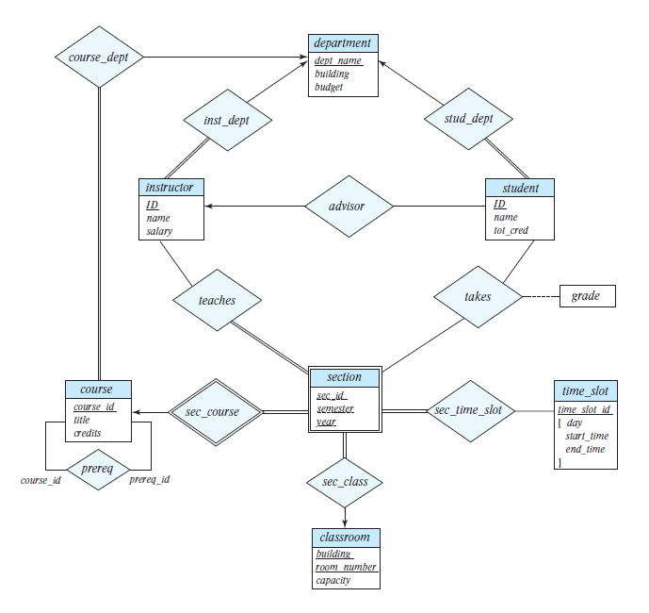
大学机构的E-R图

Slide 108

另一种表示：
银行企业
的E-R图

Slide 109
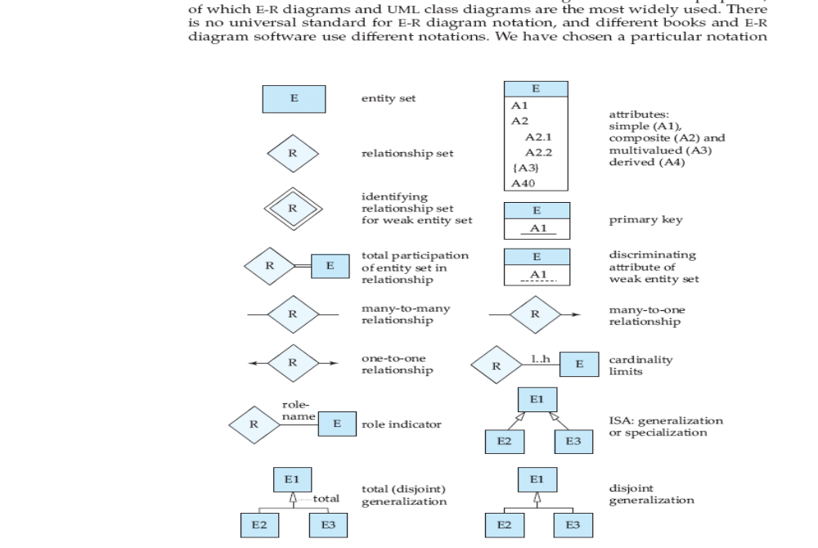
ER图中所使用符号的总结

Slide 110
概念数据库设计过程
需求分析结果
确定局部结构范围
局
部
E
|
R
模
式
设
计
实体定义
联系定义
属性分配
全局E-R模式设计

Slide 111
概念数据库设计过程^{（续）}
局部E-R模式
全
局
E
|
R
模
式
设
计
确定公共实体类型
合并两个局部E-R模式
有
检查并消除冲突
还有未合并的
局部模式？
无
全局E-R模式优化

Slide 112
消除冲突
属性冲突
  属性域的冲突：属性的类型、取值范围不同
    如不同医院的病人编码方式不同
  属性取值单位冲突
    如重量分别采用磅、千克
命名冲突
  同名异义：不同意义的对象具有相同的名字
  异名同义：同一意义的对象具有不同的名字

Slide 113
消除冲突^{（续）}
结构冲突
  同一对象在不同应用中的抽象不同
    如职工在某应用中是实体，在另一应用中则抽象为属性
  同一实体在不同E-R图中属性组成不同
    如有的职工实体有email，而有的职工实体没有
  实体之间的联系在不同E-R图中呈现不同的类型
    如联系种类不同，参与联系的实体不同

Slide 114
概念数据库设计过程^{（续）}
全局E-R模式
全
局
E
|
R
模
式
优
化
合并实体类型
消除冗余属性
消除冗余联系
逻辑数据库设计

Slide 115
作业（11月8日交）
6.3 球队ER图
6.23 快递公司数据库设计
浏览其它作业
上机练习：利用下述三种工具之一，实现6.3或6.23的ER图
  Rational Rose
  ERwin
  PowerDesign

